Slide 1
Graph theory
Credit: Benchaporn Jantarakongkul
Burapha University
030513122 - Discrete Mathematics
Asst. Prof. Dr. Choopan Rattanapoka

Slide 2
Simple Graphs
กราฟเป็นโครงสร้างที่นิยามขึ้นเพื่อใช้ประโยชน์ในการแทนความสัมพันธ์และแสดงภาพให้เข้าใจปัญหาหนึ่งๆได้ชัดเจนขึ้น สามารถประยุกต์ใช้ในการแก้ปัญหาเครือข่าย การออกแบบวงจร การวางแผนการเดินทาง การจัดตารางเวลา ฯลฯ
กราฟอย่างง่ายหรือกราฟเชิงเดียว(simple graph) แทนความสัมพันธ์ ที่มีคุณสมบัติสมมาตร(symmetric), และไม่สะท้อน(irreflexive)
กราฟอย่างง่าย G=(V,E)
ประกอบด้วย:
  เซตของจุด(vertices)แทนด้วย V
  เซตของด้าน(edges)แทนด้วย E : ได้แก่เซตของคู่สมาชิกที่ต่างกัน u,v ∈ V

Slide 3
Multigraphs
คล้ายกับกราฟอย่างง่าย แต่อาจมีเส้นเชื่อมระหว่างจุดได้มากกว่าหนึ่งเส้น
กราฟหลายเส้น (multigraph): G=(V, E, f ) ประกอบด้วยเซตของจุด V ,เซตของด้าน E และฟังก์ชั่น f:E→{{u,v}|u,v∈V ∧ u≠v}
ตัวอย่าง: จุดแทนเมืองและด้านแทนทางด่วนเชื่อมเมืองต่างๆ
  ด้าน e₁ และ e₂ จะเรียกว่าด้านซ้อน(multiple) หรือ parallel ถ้า f(e₁) = f(e₂)
Parallel
edges
3

Slide 4
Pseudographs
คล้ายกับกราฟหลายเส้น แต่อาจมีด้านที่เชื่อมเข้าหาตัวเองได้
(R มีคุณสมบัติสะท้อนได้)
กราฟเทียม (pseudograph): G=(V, E, f) โดยที่f:E→{{u,v}|u,v∈V} ด้าน e∈E เป็นลูป ถ้า f(e)={u,u}={u}
ตัวอย่าง: จุดแทนที่ตั้งแค้มป์ และด้านแทนเส้นทางเดินเขาผ่านป่าเพื่อกลับไปยังจุดตั้งแค้มป์

Slide 5
Directed Graphs
ใช้แทนความสัมพันธ์ทวินาม R ซึ่งอาจไม่มีคุณสมบัติสมมาตร
กราฟแบบมีทิศทาง(directed graph): (V,E) ประกอบด้วยเซตของจุด V และความสัมพันธ์ทวินาม E บนเซต V
ตัวอย่าง: V = เซตของประชากร, E = {(x,y) | x รัก y}

Slide 6
Directed Multigraphs
คล้ายกราฟแบบมีทิศทาง แต่อาจมีเส้นเชื่อมจากจุดหนึ่งไปยังอีกจุดหนึ่งได้มากกว่าหนึ่งเส้น
กราฟหลายเส้นแบบมีทิศทาง (directed multigraph):
G=(V, E, f) ประกอบด้วยเซตของจุด V, เซตของด้าน E และฟังก์ชั่น
f:E→V×V
ตัวอย่าง: V=เว็บเพจ, E=ไฮเปอร์ลิงค์ WWW แทนได้ด้วย
กราฟหลายเส้นแบบมีทิศทาง

Slide 7
สรุปประเภทของ Graph

Slide 8
Graph Terminology
ให้ G แทนกราฟแบบไม่มีทิศทางซึ่งมีด้านแทนด้วยเซต E ให้ e∈E แทนคู่ {u,v} ดังนั้น เรากล่าวได้ว่า:
  u, v ประชิดกัน(adjacent) เป็นเพื่อนบ้านกัน(neighbors) เชื่อมถึงกัน(connected)
  ด้าน e เป็นด้านที่ติดกัน(incident) หรือตกกระทบกับจุด u และจุด v
  ด้าน e เชื่อม(connects) u และ v ถึงกัน
  จุด u และจุด v เป็นจุดปลาย(endpoints) ของด้าน

Slide 9
ตัวอย่าง
Edge incident
with b,d
e
g
a
b
d
f
Adjacent
Vertices
c

Slide 10
Degree of a Vertex
ให้ G แทนกราฟแบบไม่มีทิศทาง, จุด v∈V
  ดีกรี (degree) ของ v เขียนแทนด้วย deg(v), คือจำนวนของด้านที่ติด (incident) กับจุดนั้น (ยกเว้นกรณีที่เป็นลูปจะนับสองครั้ง)
  จุดที่มีดีกรีเป็น 0 เรียกว่า สันโดษ (isolated)
  จุดที่มีดีกรีเป็น 1 เรียกว่า pendant
ตัวอย่าง: กราฟต่อไปนี้จุดใดเป็นจุดสันโดษ จุดใดเป็น pendant และจุดใดมีดีกรีมากที่สุด และกราฟที่กำหนดให้เป็นกราฟชนิดใด?
f
h
d
a
e
g
b
c
i
j
Notes:
: จุด i เป็นจุดสันโดษ และจุด a, d และ j เป็น pendant จุดที่มีดีกรีมากที่สุดคือจุด g ซึ่ง deg(g) = 5
กราฟที่กำหนดให้เป็น กราฟเทียม(pseudograph) (ไม่มีทิศทาง และมีลูปได้)

Slide 11
คำถามอีกนิด
f
h
d
a
e
g
b
c
i
j
จากกราฟเดิม จงหาจำนวนด้านทั้งหมด และผลรวมของดีกรีของทุกจุดในกราฟว่าเท่ากับเท่าไร

Slide 12
Handshaking Theorem
ให้ G แทนกราฟแบบไม่มีทิศทาง ด้วยเซตของจุด V และเซตของด้าน E ดังนั้น
ตัวอย่าง: กราฟที่มีทั้งหมด 10 จุด แต่ละจุดมีดีกรี 6 จะมีจำนวนด้านทั้งหมดเท่าไร ?
  ผลรวมของดีกรีของจุดทั้งหมดเท่ากับ 6⋅10 = 60
  จาก Handshaking Theorem จะได้ว่า 2e = 60
  ดังนั้น กราฟนี้มีจำนวนด้าน 30 ด้าน

Slide 13
Directed Degree
ให้ G เป็นกราฟที่มีทิศทาง, v เป็นจุดในกราฟ G
  ดีกรีเข้า(in-degree) ของ v, deg⁻(v), คือจำนวนของด้านที่เข้าไปยัง v
  ดีกรีออก(out-degree) ของ v, deg⁺(v), คือจำนวนของด้านที่ออกมาจาก v
  ดีกรี(degree) ของ v, deg(v):≡deg⁻(v)+deg⁺(v), คือผลรวมของดีกรีเข้าและดีกรีออกของ v
Directed Handshaking Theorem ให้ G แทนกราฟแบบมีทิศทางซึ่งมีจุดแทนด้วยเซต V และด้านแทนด้วยเซต E ดังนั้น:

Slide 14
ตัวอย่าง: Directed Graph
จงหาดีกรีเข้าและดีกรีออกของจุด a, b, c, d ในกราฟต่อไปนี้:
deg⁻(a) = 1
deg⁺(a) = 2
deg⁻(b) = 4
deg⁺(b) = 2
a
b
deg⁻(d) = 2
deg⁺(d) = 1
deg⁻(c) = 0
deg⁺(c) = 2
d
c

Slide 15
Special Graph Structures
รูปแบบพิเศษของกราฟแบบไม่มีทิศทาง:
  Complete graphs K_{n}
  Cycles C_{n}
  Wheels W_{n}
  n-Cubes Q_{n}
  Bipartite graphs
  Complete bipartite graphs K_{m,n}

Slide 16
Complete Graphs
สำหรับจำนวนนับใดๆ n∈N, กราฟสมบูรณ์(complete graph) ที่มี n จุด, K_{n}, คือกราฟอย่างง่ายที่มี n จุด ซึ่งแต่ละจุดประชิดกับทุกๆจุดที่เหลือ: ∀u,v∈V: u≠v↔{u,v}∈E
สังเกตว่า K_{n} มี ด้าน
K₁
K₂
K₃
K₄
K₅
K₆

Slide 17
Cycles
สำหรับจำนวนนับ n≥3, วงจรหรือวัฏจักร(cycle)ที่มี n จุด, C_{n}, คือกราฟอย่างง่ายซึ่ง V={v₁,v₂,… ,v_{n}} และ E={{v₁,v₂},{v₂,v₃},…,{v_{n−1},v_{n}},{v_{n},v₁}}
C₃
C₄
C₅
C₆
C₈
C₇
มีจำนวนด้านทั้งหมดกี่ด้านใน C_{n}?

Slide 18
Wheels
สำหรับจำนวนนับ n≥3, วงล้อ(wheel) W_{n}, คือกราฟอย่างง่ายที่ประกอบด้วยวงจร C_{n} และจุดหนึ่งจุด v_{hub} และด้านอีก n ด้าน {{v_{hub},v₁}, {v_{hub},v₂},…,{v_{hub},v_{n}}}
W₃
W₄
W₅
W₆
W₈
W₇
มีจำนวนด้านทั้งหมดกี่ด้านใน W_{n}?

Slide 19
Bipartite Graphs
นิยาม: กราฟ G=(V,E) เป็นกราฟสองส่วน(bipartite) ก็ต่อเมื่อ
  V = V₁ ∪ V₂ โดยที่ V₁∩V₂=∅ และ
  ∀e∈E: ∃v₁∈V₁,v₂∈V₂: e={v₁,v₂}
กราฟสามารถแบ่งจุดออกเป็นสองเซตได้
โดยอาจมีเส้นเชื่อมเกิดขึ้นระหว่างจุดในเซตทั้งสอง
และไม่มีเส้นเชื่อมระหว่างจุดที่อยู่ในเซตเดียวกัน
V₁
V₂

Slide 20
ตัวอย่าง: Bipartite Graphs
ตัวอย่าง 1: กราฟ C₃ เป็นกราฟสองส่วน(bipartite)หรือไม่?
ตัวอย่าง 2: กราฟ C₆ เป็นกราฟสองส่วน(bipartite)หรือไม่?
v₁
v₂
v₃
v₁
v₆
v₂
v₅
v₃
v₄

Slide 21
Complete Bipartite Graphs
สำหรับ m,n∈N, กราฟสองส่วนสมบูรณ์(complete bipartite graph) K_{m,n} คือกราฟสองส่วนซึ่ง |V₁| = m, |V₂| = n, และ
E = {{v₁,v₂}|v₁∈V₁ ∧ v₂∈V₂}
  นั่นคือมี m จุดในเซตด้านซ้าย และ
  n จุดในเซตด้านขวา และ
  ทุกจุดในเซตด้านซ้ายมีเส้นเชื่อม
  ไปยังทุกจุดในเซตด้านขวา
K_{4,3}
K_{m,n} มี _____ จุด และ _____ ด้าน

Slide 22
Subgraphs
กราฟย่อย (subgraph) ของกราฟ G=(V,E) คือกราฟ H=(W,F) โดยที่ W⊆V และ F⊆E
G
H
K₅
กราฟย่อยของ K₅

Slide 23
Graph Union
การรวม(union) G₁∪ G₂ ของกราฟอย่างง่าย G₁=(V₁, E₁) และ G₂=(V₂,E₂) คือกราฟอย่างง่าย (V₁∪V₂, E₁∪E₂)
a
∪
a
b
c
b
c
d
e
d
f
a
b
c
d
e
f

Slide 24
Connectivity
วิถี(path)ที่มีความยาว n จากจุด u ไปยังจุด v คือชุดลำดับของด้านที่ประชิดกับจุด u ไปยังจุด v
วิถีใดๆจะเรียกว่าวงจรหรือวัฏจักร(circuit) ถ้า u=v
สำหรับกราฟใดๆจะเรียกกราฟนั้นว่า กราฟเชื่อมโยง(connected) ก็ต่อเมื่อ มีวิถีอย่างน้อยหนึ่งวิถีระหว่างทุกคู่จุดในกราฟนั้นๆ
a
b
a
b
a
b
e
e
e
d
d
c
d
c
c
f
No
Yes
No

Slide 25
Euler circuit & Euler path
วิถีออยเลอร์ (Euler path) ในกราฟ คือทางเดินที่ผ่านเส้นทุกเส้นของกราฟเพียงครั้งเดียว
วงจรออยเลอร์ (Euler circuit) ในกราฟ คือวงจรที่ผ่านเส้นทุกเส้นของกราฟเพียงครั้งเดียว

Slide 26
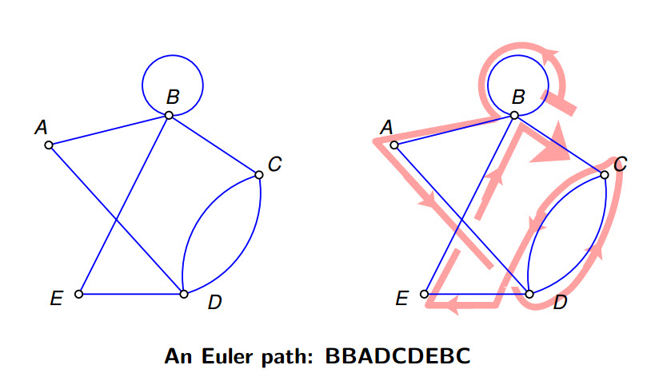
ตัวอย่าง : Euler path

Slide 27
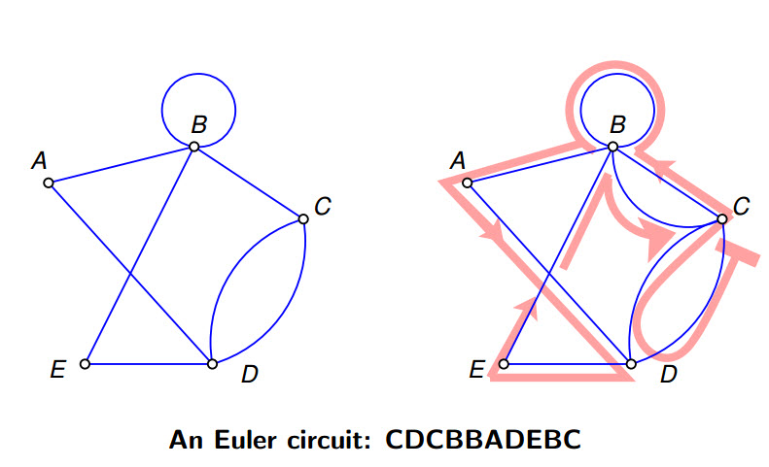
ตัวอย่าง : Euler circuit

Slide 28
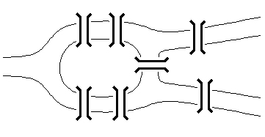
การตรวจสอบ Euler path และ Euler circuit
Theorem: กราฟหลายเชิงที่เชื่อมต่อ จะมีวงจรออยเลอร์ ก็ต่อเมื่อ แต่ละจุดมีดีกรีเป็นคู่
Theorem: กราฟหลายเชิงที่เชื่อมต่อ จะมีทางเดินออยเลอร์ (แต่ไม่มีวงจรออยเลอร์) ก็ต่อเมื่อกราฟนั้นมีเพียง 2 จุดเท่านั้นที่มีดีกรีเป็นคี่
  จุดหนึ่งคือจุดเริ่มต้น, และอีกจุดหนึ่งคือจุดสิ้นสุด
Bridges of Königsberg Problem
  เราสามารถเดินผ่านเมืองแต่ละเมือง(A,B,C,D) โดยการข้ามสะพานจนครบทุกสะพานเพียงครั้งเดียว และกลับมาสิ้นสุดที่จุดเริ่มต้นได้หรือไม่?
A
B
D
C

Slide 29
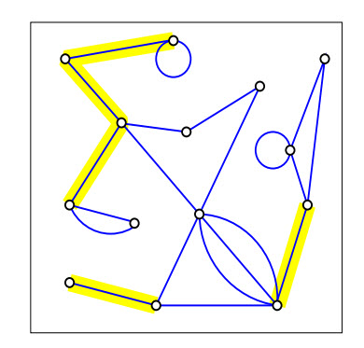
Bridge
Bridge : การที่ตัดเส้นทางหนึ่งออกจากกราฟแล้วจะทำให้กราฟที่เชื่อมต่อกัน ขาดออกจากกัน จะเรียกเส้นทางนั้นว่า Bridge

Slide 30
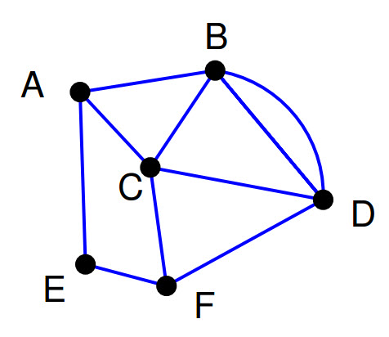
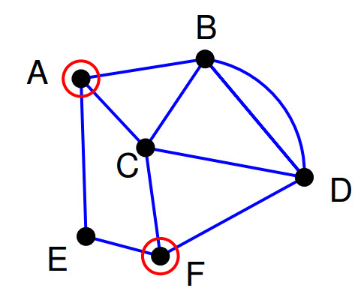
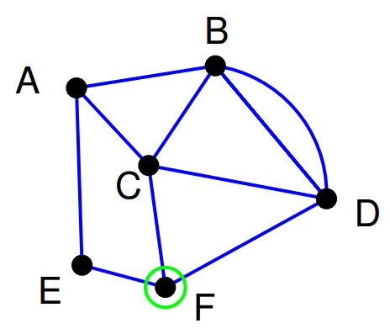
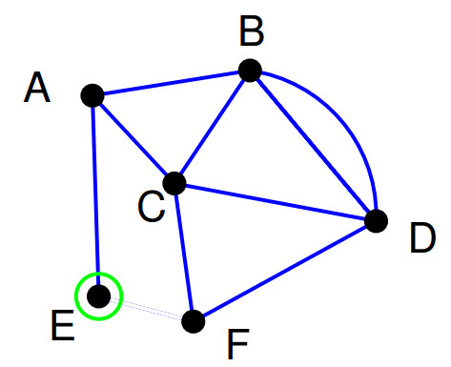
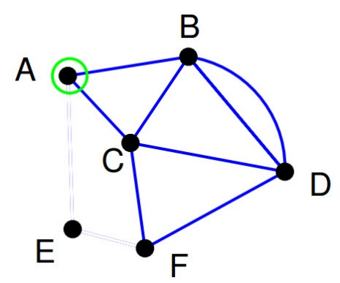
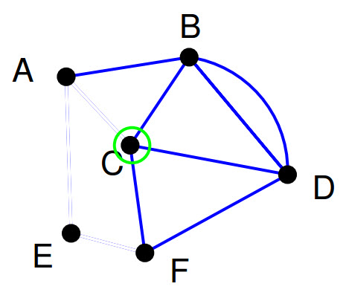
การหา Euler path หรือ Euler circuit (1)
ใช้หลัก “Don’t burn your bridges”
ตัวอย่าง : จงหา Euler path
Euler path : FE
Euler path : FEA
Euler path : FEAC

Slide 31
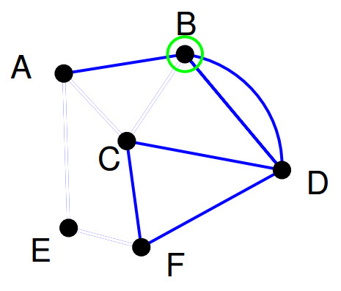
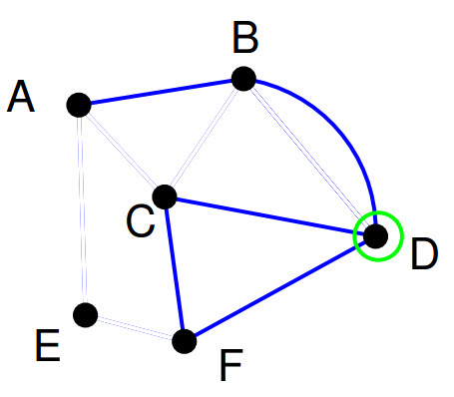
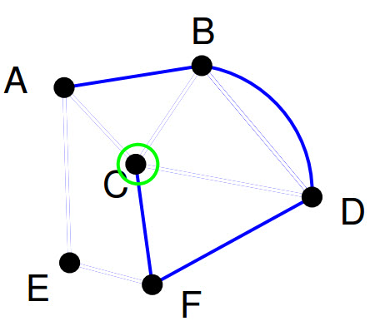
การหา Euler path หรือ Euler circuit (2)
Don’t burn your bridges
Euler path : FEAC
Euler path : FEACB
Euler Path :
FEACBDCFDBA
Euler path : FEACBD
Euler path : FEACBDC

Slide 32
Hamilton circuit & Hamilton path
วิถีแฮมิลตัน (Hamilton path) ของกราฟ คือวิถีที่บรรจุจุดทุกจุดของกราฟ โดยการท่องไปยังแต่ละจุดเพียงครั้งเดียว
วงจรแฮมิลตัน (Hamilton circuit) ของกราฟ คือ วงจรที่ประกอบด้วยจุดทุกจุดของกราฟ โดยการท่องไปยังแต่ละจุดเพียงครั้งเดียว
กราฟนี้ไม่มีวิถีออยเลอร์และไม่มีวงจรแฮมิลตัน

Slide 33
Hamilton circuit (1)
ให้ G เป็นกราฟที่มีตัวแทนเชิงกราฟดังรูป (ก) จะเห็นได้ว่าเราสามารถกำหนดหมายเลขให้กับจุดดังรูป (ข) โดยการอันดับปกติของจุด จะได้ว่า G เป็นกราฟแฮมิลตัน

Slide 34
Hamiltonian Theorems
ไม่มีหลักการแน่นอนว่ากราฟจะเป็น Hamilton หรือไม่มีแต่เพียงทฤษฎีหยาบๆ เท่านั้น
Dirac’s theorem: ถ้ากราฟ G เป็นกราฟอย่างง่ายที่เชื่อมโยง(connected, simple) ที่มีจำนวนจุด n≥3 จุด,
และทุกจุด∀v deg(v)≥ n/2, แล้วกราฟ G มีวงจรแฮมิลตัน
Ore’s corollary: ถ้ากราฟ G เป็นกราฟอย่างง่ายที่เชื่อมโยง ที่มีจำนวนจุด n≥3 จุด และ deg(u)+deg(v)≥n สำหรับทุกๆคู่
จุดu,v ที่ไม่ใช่จุดที่ประชิดกัน, แล้ว กราฟ G มีวงจรแฮมิลตัน

Slide 35
ตัวอย่าง : Hamilton circuits
จงแสดงว่ากราฟ G ที่มีตัวแทนเชิงกราฟดังรูป เป็นกราฟแฮมิลตัน
  n = ?
  deg(v₁) = ?
  deg(v₂) = ?
  deg(v₃) = ?
  deg(v₄) = ?
  deg(v₅) = ?
v₁
v₂
v₃
v₅
v₄

Slide 36
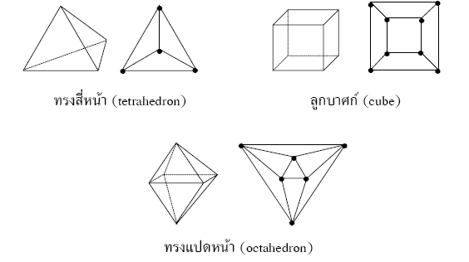
Planar Graph
บทนิยาม จะเรียกกราฟ G ว่า กราฟเชิงระนาบ (planar graph) ถ้าสามารถวาดตัวแทนเชิงกราฟของกราฟ G ลงบนระนาบได้โดยที่ไม่มีเส้นคู่ใดของกราฟตัดกัน
ในรูปข้างล่างแสดงตัวอย่างของทรงหลายหน้าและกราฟเชิงระนาบที่สมนัยกัน

Slide 37
ตัวอย่าง: Planar Graph
ปัญหาบ้าน 3 หลัง และ สาธารณูปโภค 3 ชนิด เป็นสถานการณ์ซึ่งสามารถจำลองในรูปตัวแทนเชิงกราฟ ปัญหาคือ มีบ้าน 3 หลัง โดยที่แต่ละหลังมีการเชื่อมต่อสาธารณูปโภค 3 ชนิด ได้แก่ น้ำ ไฟฟ้า และโทรศัพท์ การเชื่อมต่อเป็นแบบเดินท่อใต้ดิน คำถามคือ เป็นไปได้หรือไม่ ที่จะทำการเชื่อมต่อโดยท่อใต้ดินจะไม่ไขว้ทับกัน ซึ่งปัญหานี้สามารถแสดงโดยใช้ตัวแทนเชิงกราฟดังรูป

Slide 38
Graph Coloring (1)
การให้สีกราฟ(graph coloring) คือการกำหนดสีให้กับจุดต่างๆ ในกราฟรูปหนึ่งโดยไม่ให้สองจุดใดๆที่อยู่บนเส้นเชื่อมเดียวกัน มีสีเหมือนกัน
Chromatic number ของกราฟคือจำนวนสีที่น้อยที่สุดที่ใช้ในการให้สีกราฟนั้น
กราฟ C₅ มีจำนวน Chromatic number เป็น 3
กราฟ C₄ ,C₆ มีจำนวน Chromatic number เป็น 2
สรุป กราฟ Cycle C_{n} มีจำนวน Chromatic number เป็น 3 เมื่อ n เป็นจำนวนคี่ และมีจำนวน Chromatic number เป็น 2 เมื่อ n เป็นจำนวนคู่
C₄
C₅
C₆

Slide 39
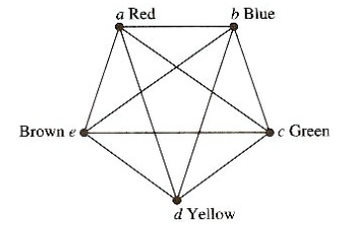
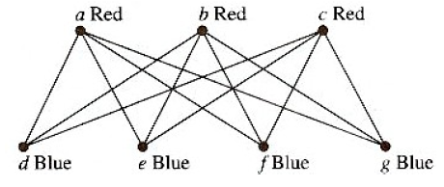
Graph Coloring (2)
การระบายสีกราฟสมบูรณ์ K_{n} จะใช้จำนวนสีที่ระบาย n สี
กราฟสมบูรณ์แบบสองส่วน K _{m, n} จำนวน Chromatic numberคือ 2

Slide 40
The 4-color theorem
Chromatic number ของแผนที่ (planar graph) ≤4
The Four color theorem: chromatic number ของกราฟเชิงระนาบจะมีค่าไม่มากกว่า 4
ตัวอย่าง: กราฟ G1 มี chromatic number = 3, กราฟ G2 มี chromatic number = 4
G1
G2

Slide 41
การประยุกต์ใช้ Graph Coloring
ตัวอย่าง:กรรมการจัดตารางสอบของภาควิชา ต้องทำการกำหนดเวลาสอบให้กับวิชาจำนวน 7 วิชา (ซึ่งแทนด้วยตัวเลข 1, 2,…,7) โดยมีบางคู่วิชาซึ่งไม่สามารถจัดสอบพร้อมกันได้ เนื่องจากมีนักเรียนลงทะเบียนเรียนวิชาเหล่านั้นควบคู่กันเช่น
  1-2, 1-3, 1-4, 1-7
  2-3, 2-4, 2-5, 2-7
  3-4, 3-6, 3-7
  4-5, 4-6
  5-6, 5-7
  6-7
1
1
2
2
7
7
3
3
สอบ 4 ช่วงเวลา
ช่วงที่ 1 สอบวิชา 1, 6
ช่วงที่ 2 สอบวิชา 2
ช่วงที่ 3 สอบวิชา 3, 5
ช่วงที่ 4 สอบวิชา 4, 7
6
6
4
5
5

Slide 42
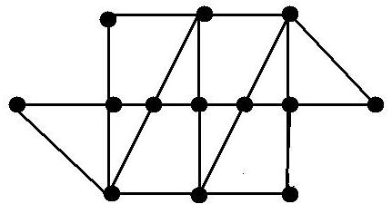
แบบฝึกหัด
จงหา Euler circuit ของกราฟต่อไปนี้
จงกำหนดช่วงเวลาและวิชาสอบให้กับวิชาจำนวน 5 วิชา (ซึ่งแทนด้วยตัวเลข 1, 2,…,5) โดยมีบางคู่วิชาซึ่งไม่สามารถจัดสอบพร้อมกันคือ (ให้มีแค่ 3 ช่วงเวลาเท่านั้น)
  1-2, 1-3, 1-4, 1-5
  2-3, 2-5
  3-4
a
b
c
d
e
f
g
h
i
j
k
l
m

